Slide 1
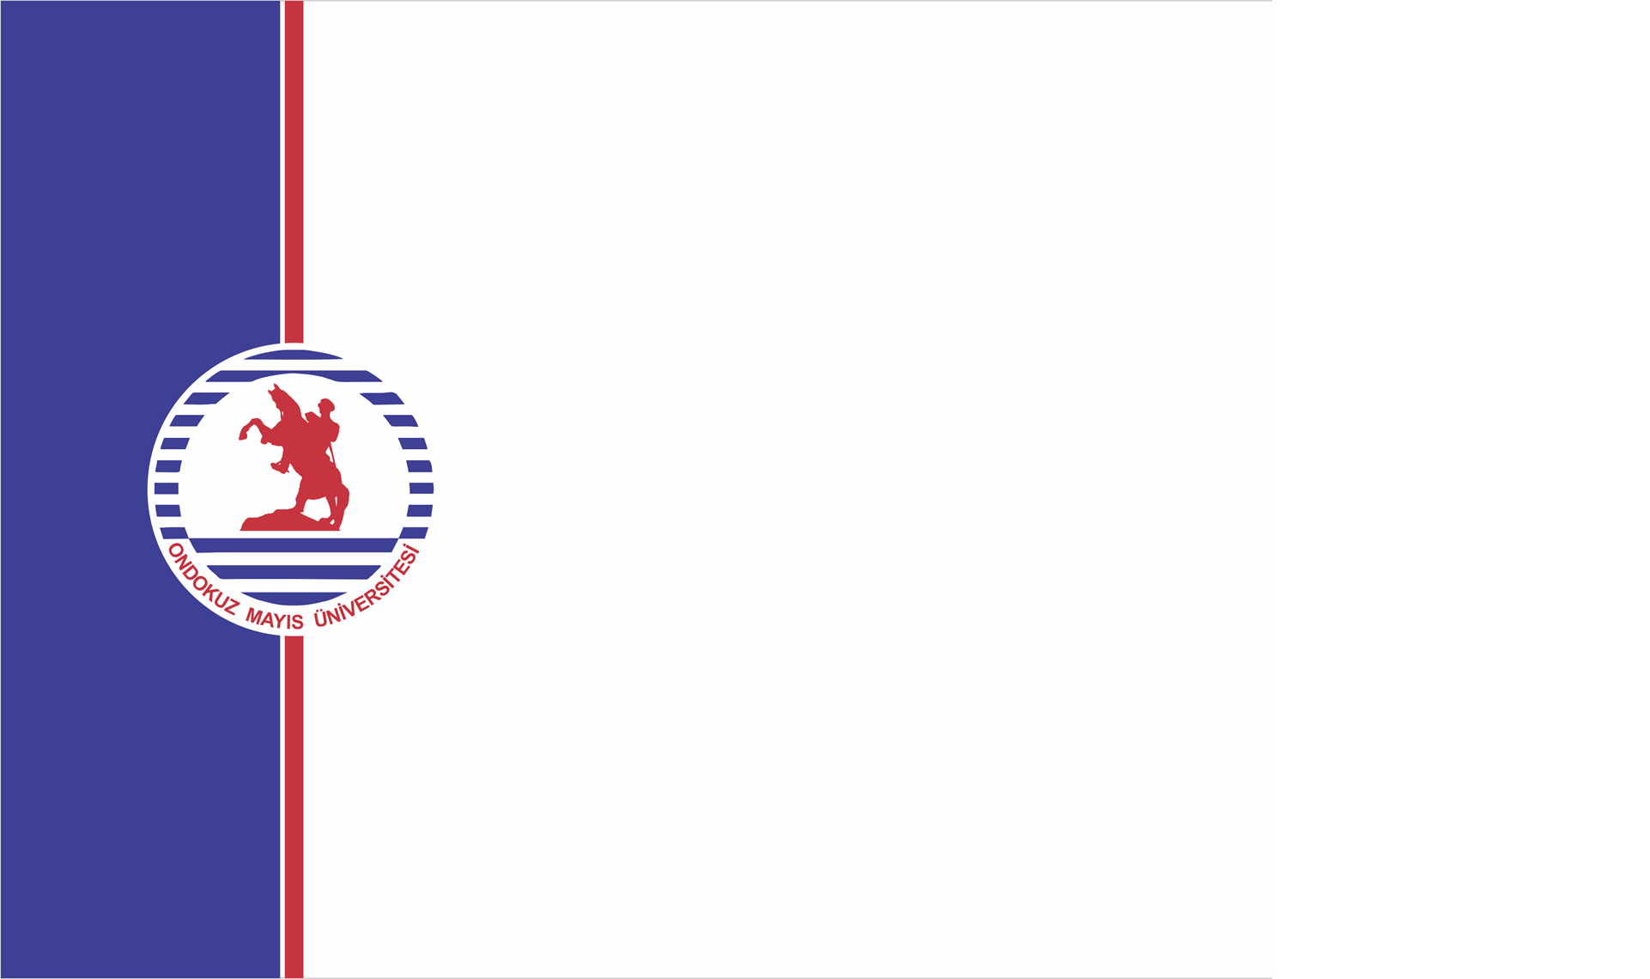
2020-2021 BAHAR DÖNEMİ TEMEL İŞLEMLER-II
MEMBRAN PROSESLER-I
Prof. Dr. Yüksel ARDALI

Slide 2

1. MEMBRAN VE ÖZELLİKLERİ
Membranlar çevre, enerji ve endüstriyel alanda önemli bir yer kazanarak geniş bir uygulama alanı bulmaktadır. Membran uygulamalarında amaç, membran üzerinde bir çözelti karışımı içerisindeki bazı bileşenlerin geçişine izin verilirken, bazılarının ise tutulmasını sağlamaktır. Ayırma işlemi membranın hem kimyasal hem de fiziksel özelliklerine bağlıdır ve basınç farkı, yoğunlaşma (kimyasal potansiyel) farkı, elektriksel potansiyel farkı ve sıcaklık farkının biri veya bir kaçı ile oluşturulan sürücü kuvvetle gerçekleşmektedir. Ayırma işlemi gözenekli membranlarda boyut, şekil ve yük ayrımına göre, gözeneksiz membranlarda ise sorpsiyon ve difüzyon modeline göre kontrol edilir. Membran performansı seçicilik ve akı parametreleriyle belirlenir.

Slide 3
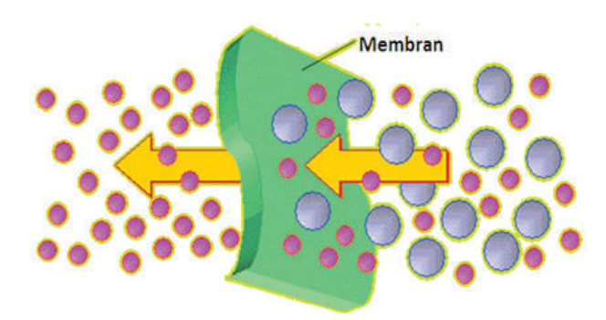
1.1. Membranların Tanımı
Genellikle hem organik (polimerik) hem de inorganik (seramik veya metalik) olan materyal içeriğine göre yapılmaktadır. Bu materyallere bağlı membranın fiziksel yapısı, materyalin doğası ve/veya işletildiği şekle göre değişebilir. Membran materyallerinin imalat yöntemleri, yapısı ve uygulama alanları Tablo 1’de verilmiştir.
Şekil 1. Bir Membran Şeması

Slide 4
Tablo 1. Membran Materyal Tipleri.
Membran | İmalat Yöntemi | Yapısı | Uygulamalar
Seramik | İnce tozların sıkıştırılması ve kristalleştirilmesi | 0,1-10 μm | MF, gaz ayrımı, izotop ayrımı
Gerilmiş kristal | Kristal yaprakların kısmen gerilmesi | 0,1-1 μm | Steril filtrasyonu, medikal teknolojisi
Oyulmuş Polimer | Asitle oyulmayı takiben radyasyon uygulanması | 0,5-10 μm Silindirik | Analitik ve medikal kimya, steril filt.
Destekli Akışkan | İnert polimer matriksinde sıvı film oluşumu | Sıvı dolgulu gözenek | Gaz ayrımı, taşıyıcı- ortam Transferi
Simetrik Mikro gözenekli | Faz değiştirme reaksiyonları | 0,05-5 μm | Steril filt., dializ, membran Damıtma
Tam Asimetrik Mikro gözenekli | Faz değiştirme reaksiyonlarını takiben buharlaştırma | 1-10 nm | UF, NF, gaz ayrımı
Karma Asimetrik Mikro gözenekli | Mikro-gözenekli membranlara ince film tabakasının uygulanması | 1-5 nm | UF, NF, gaz ayrımı
İyon Değiştirici | Polimer materyali | Pozitif ve negatif yük | ED

Slide 5
1.1. Membranların Tanımı
Alıkonulan
Besleme
Membran, iki faz arasındaki süreksizlik rejimi veya membran yüzeyinde biriken bileşen hareketine karşı bariyer gibi davranan, fakat bir veya daha fazla türün sınırlı ve düzenli geçişine izin veren fazdır. Membran proseslerde, üç faz vardır. Bunlar besleme (Faz I), süzüntü akımları (Faz II) ve konsantre veya başka bir deyişle alıkonulan (Faz III) fazdır. Aşağıdaki Şekil 2’te bir membrandaki fazların şematik gösterimi verilmiştir.
A
A
Membran ∆P,∆C,∆T,∆E
B
B
Faz III
Faz I
Sürücü kuvvetler
∆T, sıcaklık farkı
∆C,Konsantrasyon Farkı
∆P, Basınç Farkı
∆E, elektriksel potansiyel fark
A
B
Faz II
Şekil 2. Bir Membran ve Akım Fazlarının Şematik gösterimi.

Slide 6
1.2. Membranlarda Sürücü Kuvvetler
Membrandan geçme yönünde akı sağlamak üzere itici bir kuvvet ve bazı maddelerin geçişini engelleyen ayırma faktörü, temel iki prensiptir. Sürücü güç seçimi membranların özelliğine ve tutulması istenen bileşenlere bağlı olarak belirlenir. Yoğunlukla uygulanan sürücü kuvvetler aşağıda verilmiştir.
  1. Basınç (ΔP)
  2. Konsantrasyon (ΔC)
  3. Elektriksel potansiyel (ΔE)
  4. Sıcaklık farklılığı (ΔT)
  Membran proseslerinde en yaygın sürücü kuvvet basınçtır

Slide 7
1.2. Membranlarda Sürücü Kuvvetler
Tablo 2. Membran Proseslerde Sürücü Kuvvetler (Cheremisinoff, 2003)
Membran Prosesler | Mikrofiltrasyon(MF) | Ultrafilt-rasyon (UF) | Nanofil-trasyon(NF) | Ters ozmos (RO) | Gaz Ayırma | Dializ | Ozmos | Pervaporasyon | Elektrodializ | Temo-ozmos | Membrane distilasyonu
Faz I | Sıvı | Sıvı | Sıvı | Sıvı | Gaz | Sıvı | Sıvı | Sıvı | Sıvı | Sıvı | Sıvı
Faz II | Sıvı | Sıvı | Sıvı | Sıvı | Gaz | Sıvı | Sıvı | Gaz | Sıvı | Sıvı | Sıvı
Sürücü Kuvvet | ΔP | ΔP | ΔP | ΔP | ΔP | ΔC | ΔC | ΔP | ΔE | ΔT/ΔP | ΔT/ΔP

Slide 8
1.2. Membranlarda Sürücü Kuvvetler
Tablo 3. Tipik Membran Sistemlerinin Özellikleri
PARAMETRELER | MF | UF | NF | RO
İşletme Basıncı (Bar) | 1-4 | 2-7 | 10-40 | 15-100
Gözenek Boyutu (μm) | 0.1-1.5 | 0.01-0.05 | 0.001-0.01 | <0.0002
Moleküler ağırlık engelleme sınırı (MWCO) (μm) Aralığı | >300000 | 300000-100000 | 200000-20000 | <500
Boyut-Kesme Aralığı (μm) | 0.1-20 | 0.005-0.1 | 0.001-0.01 | <0.001

Slide 9
1.3. Uygulama Alanları
Membranların temel kullanımları endüstriyel gazların ayrılması, su ve atıksuların arıtılmasının yanısıra, sıvı çözeltilerden, havadan ve endüstriyel baca gazlarından partikül maddelerin ayrılması gibi diğer önemli bir çok uygulamada kullanılmaktadır. Özetle, uygulama alanları aşağıdaki gibi verilebilir.
• Su ve atıksu arıtımı,
• Evsel ve endüstriyel atıksuların arıtımı ve yeniden kullanımı,
• Tuzlu ve acı sudan içme suyu eldesi,
• Biyoenerji üretimi,
• Sertlik giderimi,
•Organik maddelerin ayrılması ve giderilmesi,
• Endüstriyel proses suyu eldesi,
• Deniz suyundan içme ve kullanma suyu eldesi,
• Tuzlu ve acı sulardan tuz ve metal giderimi,
• Su, atıksu ve sıvı çözeltilerden değerli metallerin geri kazanılması, gibi geniş uygulama alanlarına sahiptirler.

Slide 10
1.4 Membranlarda Akım Şekilleri (Filtrasyon)
Membran proseslerinde filtrasyon ve akım şekli beslenecek çözeltiden, uzaklaştırılacak bileşen yapısı ve büyüklüğü temel alınarak belirlenir. Membran filtrasyonu organik veya inorganik membranlardan bir sürücü kuvvet etkisiyle bir akışkan bileşenin membrandan geçirilmesi olayı olduğuna göre, membran yüzeyi ve gözeneklerindeki akım şekli önemlidir. Membran yüzeyindeki açık gözenekler çok küçüktür. Bu küçük gözeneklerde geçirilmesi düşünülen bileşenlerin geçmesini sağlamak için gözenek boyutu ile ters orantılı olarak bir sürücü kuvvet akım şekli uygulanması gerekir. Genel olarak uygulanan akım veya filtrasyon şekilleridir.

Slide 11
1.4.1. Normal Akımlı Filtrasyon ve Çapraz Akımlı Filtrasyon
Membran proseslerin işletilmesinde iki filtrasyon metodu uygulanmaktadır. Bunlar normal akımlı filtrasyon (dead-end filtrasyon) ve çapraz (teğet) akımlı (cross-flow) filtrasyondur.
Normal akımlı filtrasyonda askıda katı maddelerin klasik makro filtrasyonu, beslenen çözeltinin membran yüzeyine dik yönde verilmesidir. Bütün çözelti membrandan geçer ve sadece bir çıkış akısı oluşur. Geçemeyen kısım membran yüzeyinde birikir zamanla bir kek halini alır.
Çapraz akımlı (teğet akım durumu) filtrasyonda küçük partiküller ve çözünmüş tuzların uzaklaştırılmasında sıvı çözelti membran yüzeyine parelel, diğer bir değişle teğet, şekilde beslenir. Beslenen çözeltinin bir kısmı membrandan süzülürken bir kısmı da konsantre olarak süzülmeksizin, arkadan gelen besi çözeltisi tarafından uzaklaştırılır. Membran yüzeyinde sürekli bir akım olduğu için konsantre kısım, başka bir deyişle membrandan geçmeyen bileşenler, sürüklenerek yüzeyden uzaklaşır.

Slide 12
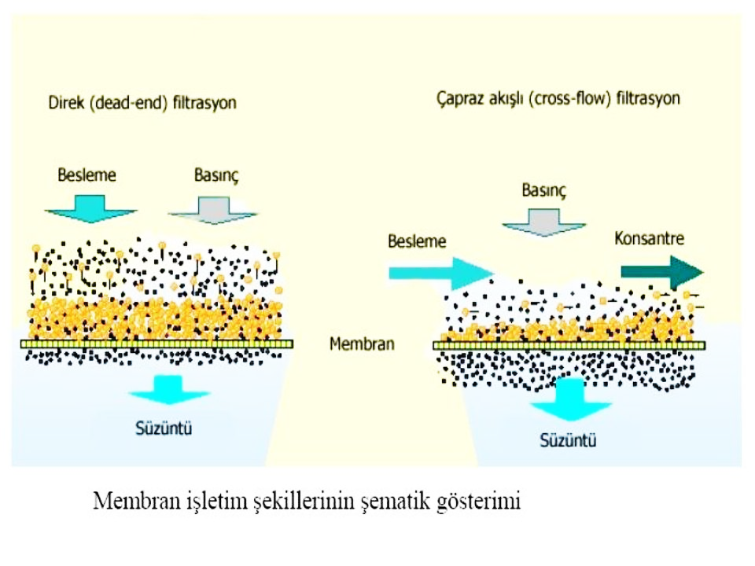
Şekil 4. Membran Filtrasyon Türlerin Şematik Gösterimi

Slide 13
1.4.2. Dâhili ve Harici Basınç Filtrasyonu
Dâhili basınç filtrasyon metodunda membranın iç kısmından (hallow fiber ve tubuler modüllerin içine) dışına doğru basınç uygulanır. Süzüntü veya arıtılmış su membranın dış yüzeyinden alınır. Dış basınç filtrasyon metodunda ise bunun tersi bir durum sözkonusudur. Basınç membranın dış yüzeyine uygulanır. Süzüntü membranın iç kısmından alınır
Süzüntü/arıtılmış su
Konsantre /kirli sıvı
Sıvı besleme
Sıvı
besleme
Süzüntü/arıtılmış su
Konsantre /kirli sıvı
Sıvı besleme
a) Harici basınç filtrasyon metodu
a) Dahili basınç filtrasyon metodu
Şekil 5. Dâhili ve Harici Basınç Filtrasyon Şekilleri

Slide 14
1.5. Membranlarda Hidrofobik ve Hidrofilik Özellikler
Membranın materyal bileşimi ve ona karşılık gelen yüzey kimyası su ile etkileşim durumuna göre belirlenir ve böylece ıslanabilirlik veya başka bir deyişle suya karşı davranışı belirlenir. Bir materyalin ıslanabilirliği her bir materyal için bir değer üreten uygun bir yüzey özelliğidir. Su ile membranlar arasındaki ilişkide membran suyu itme ve çekme etkisi vardır. Membranı oluşturan malzemeler ve onun yerini tutan kimyasal yüzeyler su ile etkileşimini belirler. Her bir materyalin benzersiz bir değere sahip olmasını sağlayan su ile etkileşim materyalin yüzeysel karakteristik özelliğidir. Bazı özel sıvılar ile materyalin yüzeysel gerilim değeri kararlaştırılır. Katı yüzeysel açı ve damlanın yüzeye temasının ölçümüyle katı materyallerin yüzeysel gerilimleri hesaplanabilir.

Slide 15
1.5. Membranlarda Hidrofobik ve Hidrofilik Özellikler
Hidrofiliklik, su seven ve ilgi duyma ile ilgili bir malzeme özelliğidir. Bu tür malzemeleri su kolayca adsorbe eder. Hidrofilik malzemeler, yüksek yüzey gerilimi değerlerine sahiptir. Bu malzemelerin yüzey kimyası, membran yüzeyinde bir su tabakası ya da kaplamanın oluşmasını sağlar. Hidrofilik malzemeler su ile ‘hidrojen bağları “oluşturma kabiliyetine sahip aktif grupların mevcudiyeti ile karakterize edilir.
Hidrofobiklik, hidrofilik malzemelere oranla su etkileşimi zıt veya su sevmeyen, ilgisiz bir tepki vardır. Hidrofobik malzeme, su ve su yüzeyleri ile ilgili “kordon” eğiliminde olmasıyla adsorbsiyon çok az veya yoktur. Hidrofobik malzeme düşük yüzey gerilim değerlerine sahip ve su ile “hidrojen bağları” oluşturulması için yüzey kimyası aktif gruplar içermez. Genellikle, membran yüzeyinde daha büyük bir yük yoğunluğu daha fazla membran hidrofilikliği ile ilişki sözkonusudur. Su arıtma ve atıksu geri kazanımı için kullanılan Polisülfon, selüloz asetat, seramik ve ince film kompozit membranlar genellikle negatif yüzey yüküne sahiptirler.

Slide 16
1.6. Yüzey Gerilme
Bir materyalin yüzey gerilme değeri spesifik sıvılar ile materyalin ıslanabilirliğini belirlemek için kullanılabilir. Bir katı yüzey ve yüzeydeki bir sıvının bir damlası arasındaki temas açısı olduğundan, katı materyalin yüzey gerilmesi hesaplanabilir. Yüzey gerilme, iki farklı materyal (katı-sıvı gibi) bir ara yüzeyde birbirleri ile etkileşimde olduklarında, oluşan moleküler kuvvetlerdeki bir dengesizlikten dolayı, bir iç kuvvettir. Yüzey gerilme değerleri sıvı ve katıların farklı sistemleri için değişkendir.
Yüzeysel gerilmelerin kıyaslamasının temel önemi, sıvılarda daha düşük olan değerinin, genellikle daha fazla yüzeysel gerilme değeri olan materyallerin yayılmış olmasıdır. Bu durum materyallerin hidrofilik ve hidrofobik durumlarını etkiler.

Slide 17
1.7. Membran Yüzey Özellikleri
Membranlar yüzeysel karakteristik elektrik yüklenmesi, solüsyon temasa geçtiğinde elde edilir. Membranlar elektrostatik iyonlarla etkileşime girerek yükleme yapar ve membranların içine, bölmelerdeki iyonlar vasıtasıyla, girerek ayrışmadaki iyon verimliliğini etkiler. Bu durumun filtrasyon yöntemine olumlu ya da olumsuz etkileri olabilir. Membranlarda yüzeysel membran yüküne ve iyon yüklemelerine, moleküllere, taneciklere bağlı olarak çekme veya itme oluşabilir. Membran yüzey yüklemeleri, membran potansiyel ölçümleri ve zeta potansiyel ölçümleri ile karakterize edilebilir. Sulu çözelti ile temas sonucu oluşan membran yüzeyindeki ya da herhangi bir tanecikteki ağ yükleme gelişimi ana yüzey bölgedeki iyon dağılımını etkileyebilir ve bu da yüzeysel çözeltilerdeki zıt kutuplarda iyonların artışına neden olabilir. Bu durum bağımsız elektro potansiyel sistemindeki çift tabaka oluşmasına neden olur.

Slide 18

1.7. Membran Yüzey Özellikleri
Besleme çözeltisine bağlı olarak membran yüzeyi ana polimer üzerindeki iyonlaşma gruplarının ayrışmasından dolayı yüklü hale gelebilir. Membran yüzeyindeki negatif yüklü iyon dağılımı şematik olarak gösterilmiştir
Stern tabakası
Difüzyon tabakası
+
+
+
-
Negatif yüklü
membran yüzeyi
+
+
-
+
Elektrolit çözeltisi
+
+
+
-
+
+
-
+
+
Kesme yüzeyi
Şekil 6. Membran Yüzeyindeki İyon Dağılımı ve Zeta Potansiyeli

Slide 19
1.8. Membran Seçiciliği
Membran seçiciliği, iki ya da daha fazla çeşit membranın ayrıştırma kapasitesini karşılaştırmak için kullanılır. Seçici geçirgenlik olarak da adlandırılabilir. Katkısız gaz geçirgenlik oranından elde edilen seçiciliğe ideal membran seçiciliği ya da ideal geçirgenlik denir. Bu membran malzemesinin en belirgin özelliğidir. Bütün polimer membran moleküllerde, moleküler boyut arttıkça difüzyon katsayısı azalır. Çünkü polimer zincirinde büyük moleküller küçük moleküllerden daha fazla reaksiyona girer. Bu yüzden mobil seçicilik her zaman küçük moleküllere, büyük moleküllere oranla daha fazla nüfuz eder. Fakat akışkanlık seçiciliğinin önemi büyük oranda membran malzemesinin fiberglas geçiş sıcaklığının altında mı ya da üstünde mi olduğuna bağlıdır.

Slide 20
1.8. Membran Seçiciliği
Membran seçiciliği, iki ya da daha fazla çeşit membranın ayrıştırma kapasitesini karşılaştırmak için kullanılır. Seçici geçirgenlik olarak da adlandırılabilir. Katkısız gaz geçirgenlik oranından elde edilen seçiciliğe ideal membran seçiciliği ya da ideal geçirgenlik denir. Bu membran malzemesinin en belirgin özelliğidir. Bütün polimer membran moleküllerde, moleküler boyut arttıkça difüzyon katsayısı azalır. Çünkü polimer zincirinde büyük moleküller küçük moleküllerden daha fazla reaksiyona girer. Bu yüzden mobil seçicilik her zaman küçük moleküllere, büyük moleküllere oranla daha fazla nüfuz eder. Fakat akışkanlık seçiciliğinin önemi büyük oranda membran alzemesinin fiberglas geçiş sıcaklığının altında mı ya da üstünde mi olduğuna bağlıdır.

Slide 21
1.8. Membran Seçiciliği
Eğer membranların eşit ölçüde boşlukları ya da gözenekleri var ise, bu gözenek ve boşluklardan daha küçük olan moleküller membranlardan geçerler ve bu çaptan daha büyük olan moleküllerin ise geçişi olmaz. Böyle membranlar sınırsız geçirgenliğe sahiptirler. Birinci neden nadiren de olsa bütün gözeneklerin boyutlarının aynı olmasıdır. İkinci neden ise molekül biçimini bozarak daha küçük gözeneklere nüfuz etmesidir. Üçüncü neden ise bazı molekül türlerinin gözenek duvarlarında emilmesidir. Diğer önemli bir konu ise pratik gaz ayrıştırma yönteminin saf gazlardan ziyade gaz karışımı ile elde edildiğidir. Eğer gazlar membranda gerçekleşen güçlü bir etkileşime uğramaz ise saf gaz seçiciliği ve gaz karışım seçiciliği eşit olur. Moleküler boyutun artmasıyla beraber emme katsayısı da artar. Bu yüzden emme seçiciliği, daha fazla yoğunlaştırılmış olan hidrokarbon buharına ve sürekli gazlardan olan O₂ ve N₂’ye benzer. Fakat kauçuk ve fiberglas polimerler arasındaki emme katsayısı ve geçirgenlik farkı difüzyon katsayısı farkından daha azdır.

Slide 22
1.9. Kıvrımlılık
Membran kıvrımlılığı, membran kalınlığıyla kıyaslandığında, ortalama gözenek uzunluğudur. Membran yüzeyinde doğru açılardaki basit silindirik gözeneklerin sahip oldukları kıvrımlılık 1.0’dir. Gözenekler genellikle membran içerisinde daha çok dolambaçlı bir yol aldığından, tipik kıvrımlılıklar 1.5-2.5 aralığındadır. Bu özellik gözeneklerde tutma oranını artırır.

Slide 23
2. MEMBRANLARIN MATERYAL VE TİPLERİ
Membranlar çok sayıda farklı materyalden üretilebilirler. Öncelikle üretildikleri malzemeye bağlı olarak biyolojik ve sentetik membranlar şeklinde iki gruba ayrılabilirler. Sentetik membranlar organik (polimerik) ve inorganik (seramik, metalik) olarak ikiye ayırılabilirler. Polimerik membranlar yaygın olarak 10-300°C aralığında işletilebilirler. Bir membran kendisi ile temas halinde olan kimyasal bileşenlerin süzmesini, yani ayrılmasını ağlayan ince yarı geçirgen bir ara yüzye sahiptir. Bu ara yüzey moleküler olarak homojen olabilir. Yani kompozisyonu ve yapısı tam olarak uniform dağılım gösterebilir. Fiziksel veya kimyasal olarak heterojen olabilir. Ayrıca, ince veya kalın, doğal veya sentetik olabilir. Membran içerisinden geçiş ve taşınma aktif veya pasif olabilir. Ayrıca membran yapısı nötr veya elektriksel yüklere sahip olabilir. Normal bir filtre belli gözenek çapına sahiptir ve süzme işlemini yapar. Membranlar ise daha küçük gözenek boyutlarına sahip oldukları için süzme dışında farklı mekanizmalarda etkili olur.

Slide 24
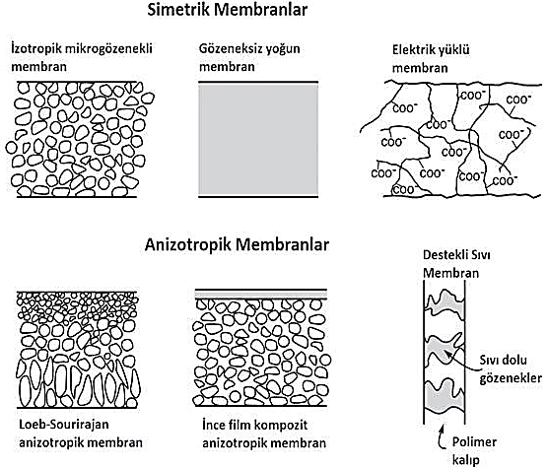
Simetrik membranlar, boşluklu veya boşluksuz olabilirler. Kalınlıkları 10-200 μm arasında seçilebilir. Asimetrik membranlar, üniform olmayan bir yapıya sahiptirler. Bir asimetrik membranın kalınlığı yaklaşık olarak 10-200 μm arasında değişmektedir. Bu membranlar, 50-150 μm arasında boşluklu yarı geçirgen bir alt tabaka ile bunun üzerine 0,1- 0,5 μm kalınlığında yoğun bir üst tabaka ile kaplıdır. Ayırma işlemi üst tabakada sağlanır. Kompozit membranlar, asimetrik membranların üst kısmına ince bir tabakanın eklenmesiyle imal edilirler. Bu ince tabaka toplam membran kalınlığının %1-3 kadardır. Şekil 9’da morfolojilerine göre sınıflandırma gösterilmiştir.
Şekil 7. Başlıca Membran Tiplerinin Şematik Gösterimi

Slide 25
Membran proseslerinde, özellikle basınç sürücü kuvvetle işletilen MF, UF, NF ve HF (RO)’de ana problem, membran kirlenmesi ve gözeneklerin tıkanması nedeniyle meydana gelen akı azalmasıdır. Bu yüzden, materyal seçimi membran kirlenme ve tıkanma özellikleri yanısıra, temizleme ve yeniden kullanılabilme özellikleri dikkate alınarak yapılır. Membran imalatında polimer materyali seçiminde aşağıdaki özellikler dikkate alınır.
  • Yüksek porozite,
  • Homojen ve dar gözenek dağılımı,
  • Polimerin esnekliği,
  • Yüksek polimer dayanıklılığı,
  • Kalıcı hidrofilik özellikler,
  • Geniş pH ve sıcaklık aralıklarında verimli çalıştırılabilme,
  • Yüksek basınç uygulamalarına dayanıklılık,
  • Aşındırıcı kimyasal ve asitlere karşı dayanıklılık,
  • Yüksek klor toleransı,
  • Düşük maliyet,
  • Üretim kolaylığıdır.

Slide 26
2.1. Organik Membranlar
Organik membranlar, endüstriyel membran proseslerin çoğu, doğal veya sentetik polimerlerden yapılmıştır. Doğal polimerler yün, kauçuk (polisoprin) ve selülozdan oluşurken, sentetik polimerler ise poliamit (PA), polistrin ve politetrafloroetilen (Teflon) ve benzeri materyalden oluşmaktadır. Organik membran materyallerinde polimer veya makromoleküler olanları en önemlileridir.
Tablo 4. Polimer Membran Materyallerinin Avantaj ve Dezavantajları.
Polimer | Avantaj | Dezavantaj
Selüloz asetat (CA) | Ucuz, klor dirençli, solvent döküm | Düşük termal, kimyasal ve mekanik stabilite
Polisülfon (PS) | Akım steril edilebilir, geniş pH aralığı, | Hidrokarbonlara karşı direni zayıf
Polipropilen (PP) | Kimyasal olarak dirençli | Hidrofobik olabilir
PTFE | Dirençli, kimyasal kararlılık, steril edilebilme | Pahalı
Poliamit (PA) | Kimyasal ve termal kararlılığı iyi | Klora karşı hassas

Slide 27
2.2. İnorganik Membranlar
İnorganik membranlar seramik, karbon, silika, zeolit, çeşitli oksitler (alüminyum, titanyum, zirkonyum) ve palladyum, gümüş ve alaşımları gibi metallerden imal edilmiş membranlardır. İnorganik membranlar mikro gözenekli veya gözeneksiz (yoğun) olabilirler. Mikro gözenekli inorganik membranlar amorf ve kristal seramik membranları içermektedir. Yoğun inorganik membranlar polikristal seramik veya metalden imal edilirler. Mikro gözenekli membranlar daima, gözenekli bir inorganik destek üzerine desteklenecek bir film olarak hazırlanırlar. Bazı yoğun metalik membranlar da bu şekilde hazırlanabilirler.

Slide 28
Çalıştırma sıcaklık aralıkları, Van Veen 1996 tarafından 300 ile 1000°C olduğu ifade edilmiştir. Bu membranlar ayrıca kimyasal ayrışmaya karşı yüksek oranda dirençlidirler. En büyük dezavantajları, günümüzde hala yüksek maliyet gerektirmeleridir. Ancak ileride bu dezavantajlar giderilebilirse, birçok endüstri sektöründe verimli kullanılabilirler.
Tablo 5. İnorganik Membranların Avantaj ve Dezavantajları
Avantajlar | Dezavantajlar
Yüksek sıcaklıklarda uzun süreli dayanıklılık | Yüksek maliyet
Ağır çevre koşullarına dayanıklılık | Kırılganlık (özellikle yoğun Paladyum membranlarda)
Yüksek basınca karşı dayanıklılık | Modül hacmine oranla düşük membran yüzey alanı
Mikrobiyolojik bozunmalara karşı dayanıklılık | Geniş çaplı mikro gözenekli membranlarda yüksek seçiciliği sağlamanın zorluğu
Kirlenmeden sonra kolay temizlenebilme | Düşük akı
Kolay katalitik aktiflik | Yüksek kirlenme ve tıkanma

Slide 29
3. MEMBRAN MODÜLLERİ
Membranların modül olarak adlandırılan cihazlara yerleştirilmesi gereklidir. Membran modülleri; kapiler, içi boş lif, levha-çerçeve, spiral sargı ve borusal olarak hazırlanabilirler. Spiral sargı ve içi boş lif modüller en çok kullanılanlarıdır. Levha-çerçeve modüller filtre pres prensibinden esinlenerek oluşturulmuştur. Spiral sargı membranlar birim hacim başına yüksek bir membran alanı verir. Borulu ısı değiştiricilere benzer şekilde imal edilen içi boş lif modüllerde en iyi alan hacim oranına ulaşılmaktadır.

Slide 30
3.1. İçi Boş(hollow) Lif Modülü
Tipik bir içi boş lifin iç çapı 50 µm, dış çapı ise 100-200 µm aralığındadır. Besleme sıvısı liflerin dışından gönderilmektedir. Bu çap aralığındaki liflerden hazırlanan modüller çoğunlukla yüksek basınçlı gaz ayırmalarında ve ticari RO uygulamalarında, 200-500 µm aralığındaki çapa sahip liflerden oluşan içi boş lif modülleri ise düşük basınçlı gaz ayırmaları ve UF uygulamalarında kullanılmaktadır. Ancak, lif çapı 200 µm’den daha büyükse besleme liflerin içinden gönderilmektedir. Besleme akımının nispeten temiz olduğu durumlarda kullanılır. Deniz suyundan saf su eldesinde de bu tip modüller kullanılmaktadır. Bu modüllerdeki membran alanı 0.2-1 m² arasındadır

Slide 31
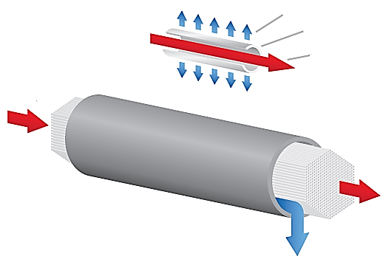
nüfuz etmek
yarı geçirgen membran
Besleme akışı;
suda askıda kalan mikroorganizmaları ve katı maddeler
Besleme akışı
Süzüntü çıkış;
suda askıda kalan
mikroorganizmalar
ve katı maddeler
temiz su
Şekil 8. Hollow Fiber Membran Modülü

Slide 32
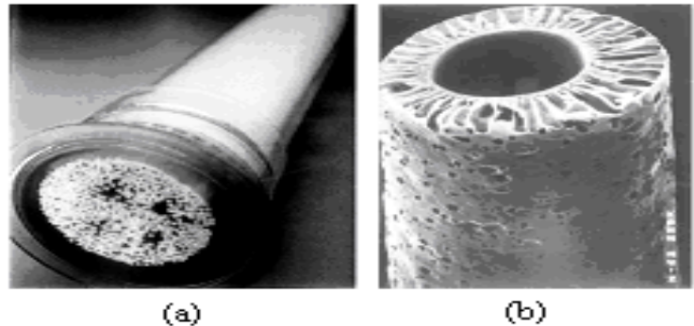
3.2. Kapiler Modül
İçi boş lif modüllere benzer yapıdadır. Ancak lif çapları 500-3000 µm aralığındadır ve besleme liflerin içinden gönderilmektedir. UF ve PV uygulamalarında kullanılmaktadır. Bütün işlemlerde proses akımları, gözenekleri tıkayan büyük parçacıkları ve polimerik lifleri bozan veya çözen kimyasalları uzaklaştırmak için ön muameleye tabi tutulmaktadır.
Şekil 9. Tipik bir İçi Boş Lif modülü (a), tek bir lifin kesit görünümü (b)

Slide 33
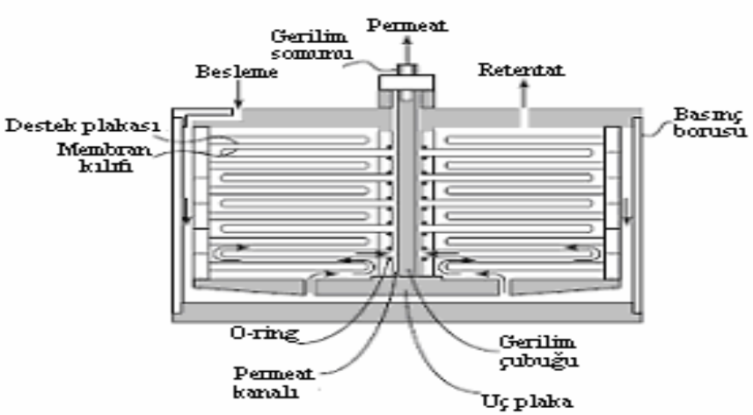
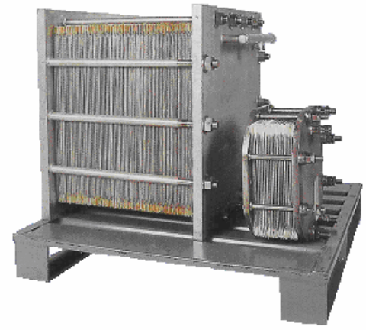
3.3. Levha-Çerçeve Modülü
Levha-çerçeve modülleri küçük ölçekli uygulamalar için geliştirilmiştir, ancak alternatifleriyle karşılaştırıldığında pahalıdır. Her bir plaka için gerekli olan contalardan meydana gelen sızıntılar ciddi bir problemdir. Günümüzde sadece ED ve PV uygulamalarında ve sınırlı sayıda RO ve UF sistemlerinde kullanılmaktadır.
a) b)
Şekil 10. a) Levha-çerçeve modülünün şematik gösterimi, b) Endüstriyel ve pilot ölçekte Levha çerçeve modülü

Slide 34
3.4. Spiral-Sargı Modülü
Spiral-sargı modülünün başlıca uygulaması RO’dur. Spiral-sargı modüller, iç gözenekli permeat toplama tüpü etrafına düz tabaka membranlar, ara plakalar (spacer) ve gözenekli tabakaların sandviçlenmesiyle oluşturulur. Permeat, toplama tüpüne radyal olarak akarken, besleme ara plakalar tarafından oluşturulan kanallarda (sandviç boyunca) eksenel olarak akar.

Slide 35
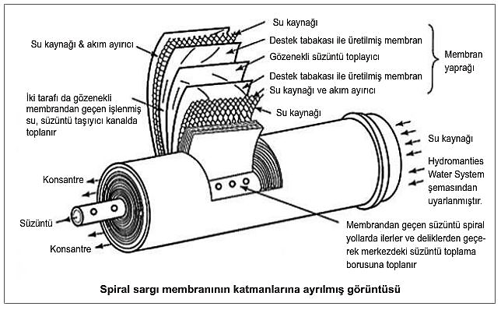
Şekil 11. Spiral Sargılı Ters Osmoz Membranı

Slide 36
3.5. Borusal Modül
Potansiyel kirlilikleri uzaklaştırmak için beslemenin ön muameleye tabi tutulamadığı veya modülün buharla sterilize edilmesi gerektiği bazı durumlarda borusal modüller kullanılır. Bu tip üniteler kolaylıkla temizlenebilir ve buharla sterilize edilebilir; bununla beraber içi boş lif ve spiral-sargı modülleriyle karşılaştırıldığında basınç kayıpları yüksek, verimlilik düşüktür. Borusal membran modülleri genellikle UF uygulamalarıyla sınırlıdır.

Slide 37
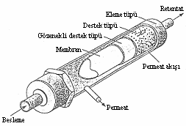
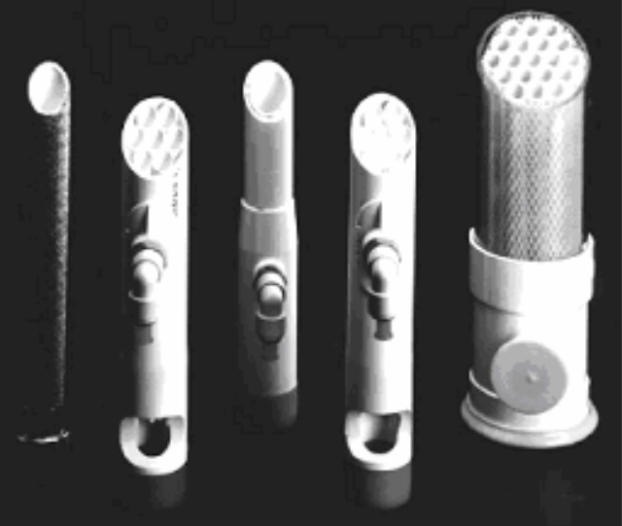
a) b)
Şekil 12. a) Borusal modül ve b) Ultrafiltrasyon borusal modül tasarımları

Slide 38
Tablo 6. Membran Modüllerin Avantaj ve Dezavantajları
Modül Şekli | Avantajlar | Dezavantajlar
Büzgülü Kartuş | Güçlü yapı Kompakt Tasarım | Kolayca bozulur, Temizlenemez
Tabaka ve Çerçeve | Temizlik için sökülebilir | Karmaşık tasarım, Geri düzeltilemez
Spiral Burgulu | Düşük enerji maliyeti Güçlü ve kompakt | Kolayca temizlenemez Geri düzeltilemez
Tübüler | Kolayca mekanik olarak temizlenir Yüksek TSSye tahammül eder | Yüksek sermaye maliyeti Yüksek membran tehcir maliyeti
Kılcal tüb | Tübüler ve hollow fiber arası özellik | ---
Hollow fiber | Geri düzeltilebilir, Kompakt tasarım Yüksek koloit seviyesine dayanır | Basınç şoklarına karşı zayıftır

Slide 39
TEŞEKKÜRLER

